Slide 1
Проект: Танцующий водопад

Slide 2
Цель проекта:
1.Развитие молодого поколения, а также семьи во атмосфере аристократизма и значительных нравственно-моральных ценностей со поддержкой доступности также популяризации различных видов танцев, бальных и коасиических. Банкетов и танцевальных вечеров. Развития почтительности достоинств у представителей сильного пола также желания девушек к прекрасному.
2.Возобновление традиций к танцам, изучение танцевальной культуры.
3.Поддержание здорового образа жизни населения со поддержкой благодаря урокам танцев, балам разной тематики.

Slide 3
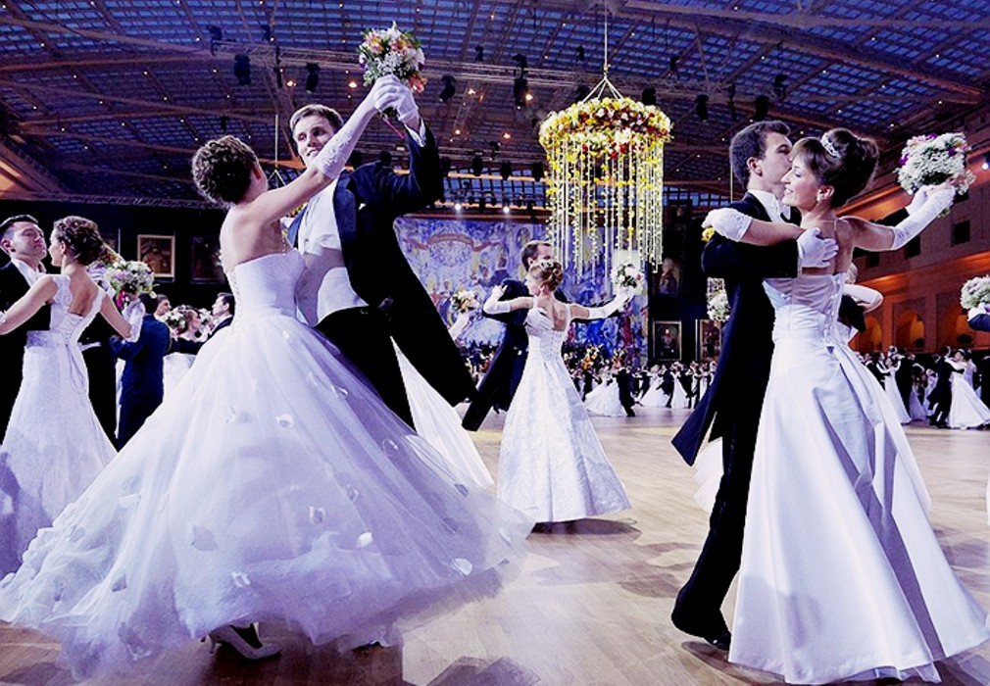
Основная идея нашего проекта состоит в том, чтобы современные жители города, в особенности молодёжь, предпочитали проводить своё свободное время на балах, дворовых танцевальных вечерах с классической и традиционной музыкой, занимались танцами для улучшения своего здоровья и для культурного общения друг с другом.

Slide 4
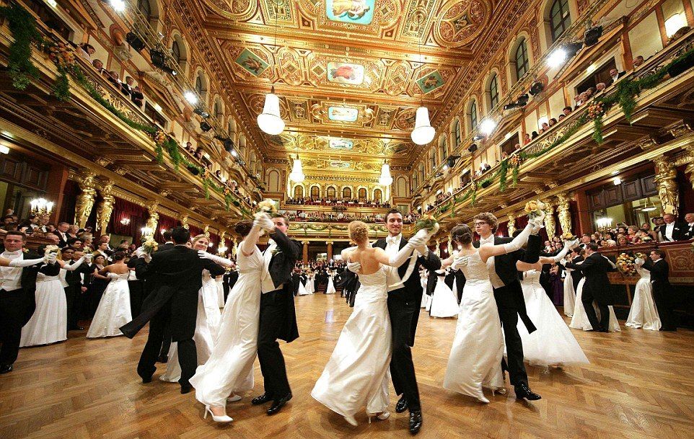
В рамках проекта возможно распространение движения «Танцующий водопад» по всей стране. Возможно создание регулярной радио - и телепередачи о танцах. Делится опытом с педагогами других регионов. Проводить совместные мероприятия с другими городами.

Slide 5
- Создание доступного массового процесса обучения детей, молодёжи и взрослого населения основам бальных танцев.
- Сплочение младших и старших поколений на основе общих интересов и совместных праздничных мероприятий.
- Изучение и восстановление культурных традиций России, формирование на их основе образа жизни, усиливающего и обогащающего жизнь своей страны.
- Организация регулярного проведения различных танцевальных мероприятий для детей, школьников, для всех желающих – балы и танцевальные вечера, фестивали и конкурсы. В том числе во дворах домов, школах, институтах, домах культуры.
- Организация регулярных семинаров по истории танца и этике общения и поведения, которую воспитывают бальные танцы.
- Для людей, регулярно занимающихся танцами, создание условий для возможности выступления с номерами на концертах и мероприятиях, проводимых в городе.
- Организация инструкторских курсов для людей желающих обучать бальным танцам и проводить танцевальные мероприятия.

Slide 6
Спасибо за внимание!

